Slide 1


ReZsoBa Szálláskereső weboldal
Szoftverfejlesztés és -tesztelés
SZBI Szeged 2025, Rekötye Ádám | Masa Zsolt | Kiss Balázs
506131203
Szakmai azonosító :
Készült a Szegedi Szent Benedek Technikum és Gimnázium Szegedi Tagintézmény 2025-ös tanéve során

Slide 2

Munkabeosztás
Csapatmunka, kommunikáció, összhang. A projektmunka alapja
Masa Zsolt
Adatbázis
Dokumentáció
Prezentáció
Rekötye Ádám
Frontend
Backend
Adatbázis
Kiss Balázs
Dokumentáció
Frontend
A munkabeosztás csapatmunkában elengedhetetlen, mert növeli a hatékonyságot, csökkenti a félreértéseket, és biztosítja, hogy mindenki a saját erősségeinek megfelelő feladatot végezze.

Slide 3

Időbeosztás
Az elmúlt év összegezve
Szeptember | Ötletelés, témaválasztás
Október | Fejlesztői környezet kialakítása
November | Backend, a weboldal csontváza
December | Frontend, stílusirány többszöri változtatása
Január | Adatbázis összecsatolása és kialakítása
Február | Backend továbbfejlesztése, több lap kialakítása
Március | Frontend, hibaelhárítás, adatok feltöltése
Április | Dokumentáció, véglegesítés

Slide 4




Használt programok
Szolgáltatások, alkalmazások és kiegészítő programok
Ez egy NoSQL adatbázis, amely (JSON-szerű) dokumentumokon alapul.
A szerepe hogy tárolja az alkalmazás adatait.
Ez egy JavaScript futtató környezet a szerveroldali
alkalmazásokhoz.
Ez a backend alapja amire az egész épül.
Ez egy JavaScriptalapú frontend könyvtár.
Ez az a felület amit a felhasználó lát és használ.
Node.js-hez tartozó backend web framework.
Ez kezeli a HTTP kéréseket (req,res), útvonalakat (routes), middlware-eket.
Backend logika (pl. API végpontok GET, POST, UPDATE)

Slide 5




S
W
O
T
trengths (Erősségek)
Az oldalunk egy áttekinthető, könnyen kezelhető és biztonságos felületet biztosít a felhasználók részére. Kisebb, kevésbé ismert de megbízható szállásokkal együttműködve hamar felhasználókra akadna az oldal.
eaknesses (Gyengeségek)
Az oldal fő gyengesége, hogy amennyiben a felhasználó elfelejti a jelszavát, nem lehet újat beállítani. Még az Admin se fér hozzá biztonsági okokból így csak törölni bírjuk a fiókot.
pportunities (Lehetőségek)
Mivel az Airbnb, és hasonló oldalak nem olyan elterjedtek Európa szerte, többen használnak hazai szálláskereső oldalakat. Ez növeli a potenciált oldal forgalom növelésére hirdetéseken keresztül.
hreats (Veszélyforrások)
A rengeteg szállásfoglaló weboldal között nehéz kitűnni, a komoly kompetencia hatalmas kockázatot jelent egy friss, alig ismert oldalnak. A felhasználók többsége hamarabb választ egy jó hírnévvel rendelkező oldalt.

Slide 6
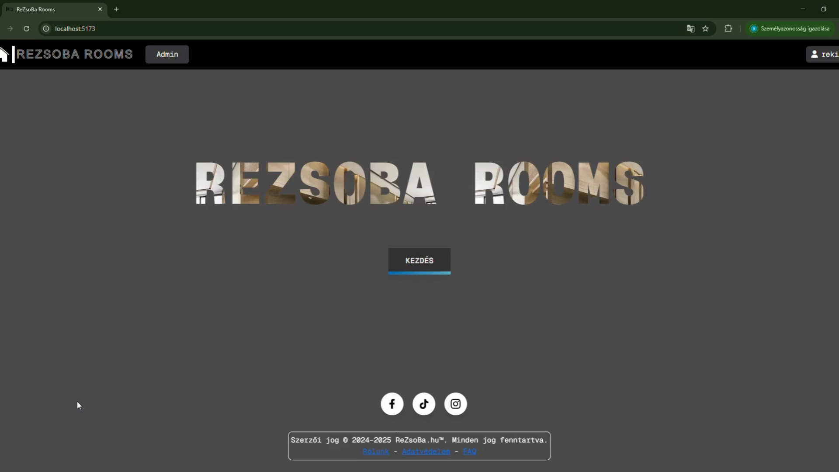
ReZsoBa Rooms
egy olyan weboldal, ahol a felhasználók a hotelszobák széles választékából tudnak böngészni és a saját igényeiknek megfelelően szállást bírnak kiválasztani, illetve lefoglalni.

Slide 7
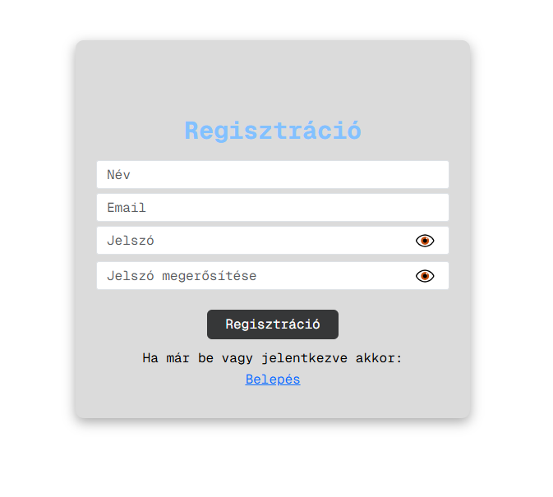
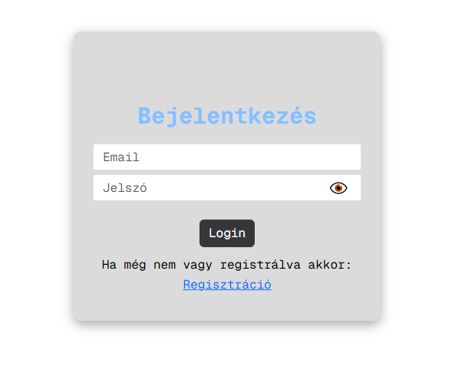
Fontosabb funkciók:
● Felhasználói regisztráció és bejelentkezés
● Biztonságos adattárolás
● Elérhető szállások kényelmes böngészése
● Egyszerű foglalási folyamat

Slide 8
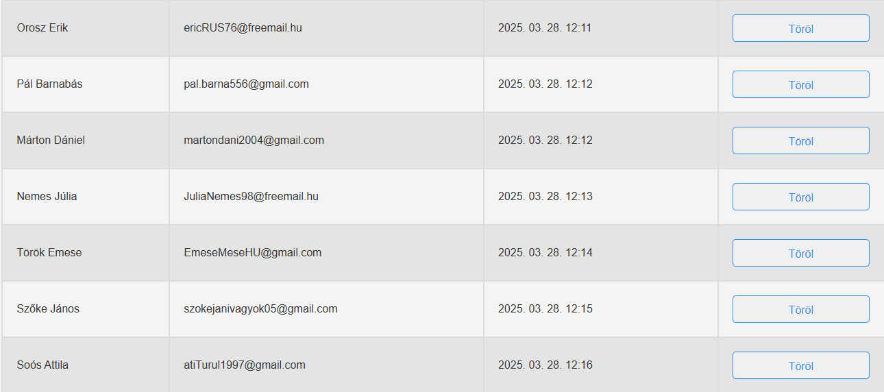
Fontosabb funkciók:
● Felhasználói regisztráció és bejelentkezés
● Biztonságos adattárolás
● Elérhető szállások kényelmes böngészése
● Egyszerű foglalási folyamat
(A kép az Admin panelon belül készült)

Slide 9
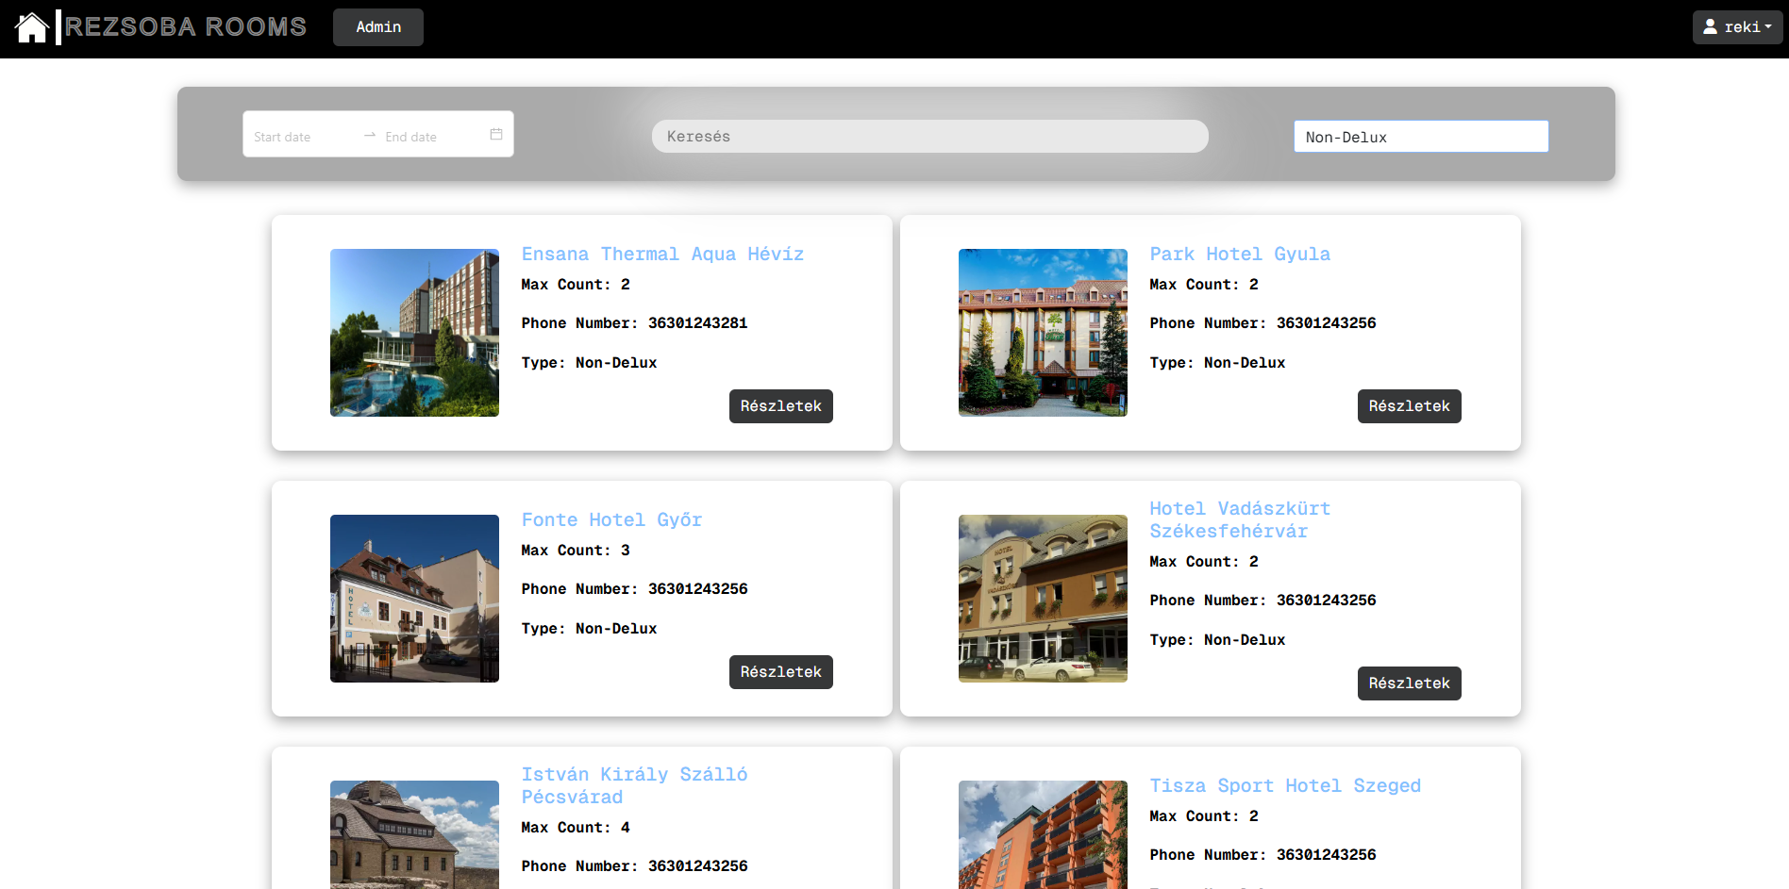
Fontosabb funkciók:
● Felhasználói regisztráció és bejelentkezés
● Biztonságos adattárolás
● Elérhető szállások kényelmes böngészése
● Egyszerű foglalási folyamat

Slide 10
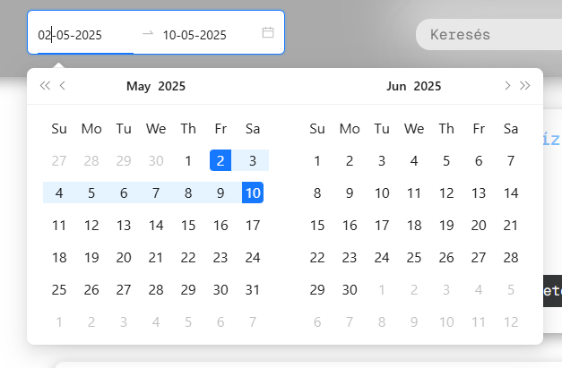
Fontosabb funkciók:
● Felhasználói regisztráció és bejelentkezés
● Biztonságos adattárolás
● Elérhető szállások kényelmes böngészése
● Egyszerű foglalási folyamat
Dátum/időtartam kiválasztása
Szolgáltatások igénylésé
Szállás kiválasztása
Fizetés

Slide 11

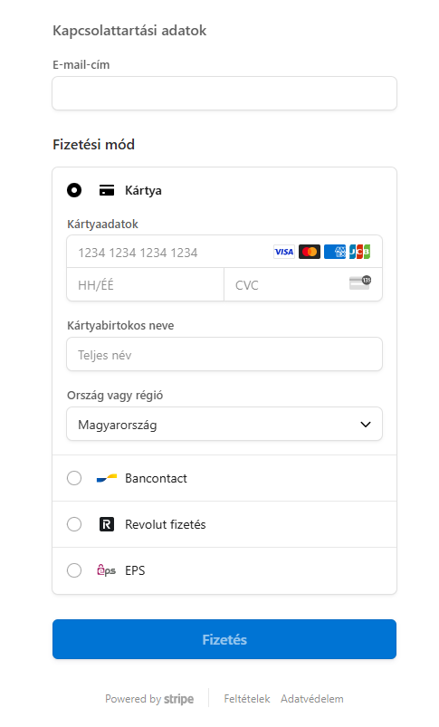
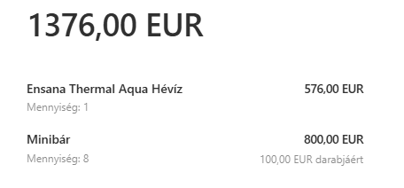
Fizetés a
API-on keresztül
(Az oldal tesztelés céljából fejlesztői API-t használ. A tranzakciók nem vonnak le pénzt.)
A stripe egy online pénzfeldolgozó platform, amely lehetővé teszi a vállalkozások számára, hogy egyszerűen és biztonságosan kezeljék a fizetéseket az interneten.
A szolgáltatás támogatja a különböző típusú tranzakciókat, mint például a bankkártyás fizetéseket, átutalásokat és előfizetéseket, mindezt rugalmas API-kon keresztül.
https://docs.stripe.com/keys

Slide 12
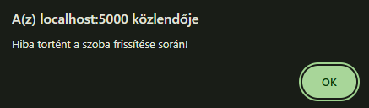
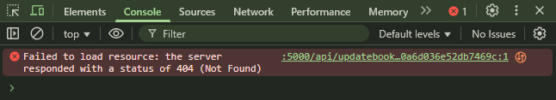
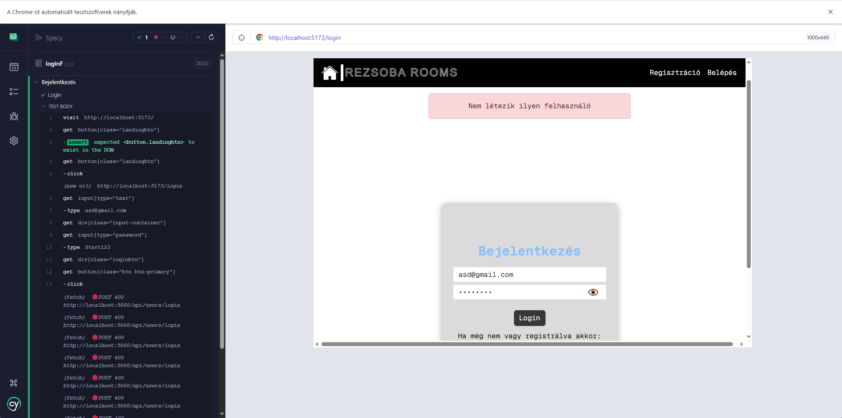
Tesztelés és hibahárítás
Backend, a stabilitás érdekében.
A backend és frontend (UI) hibák és bugok keresése elengedhetetlen a rendszer stabilitásának, biztonságának és teljesítményének megőrzéséhez. Ezen kívül segít a felhasználói élmény javításában, a költségek csökkentésében, és a rendszer skálázhatóságának biztosításában.

Slide 13
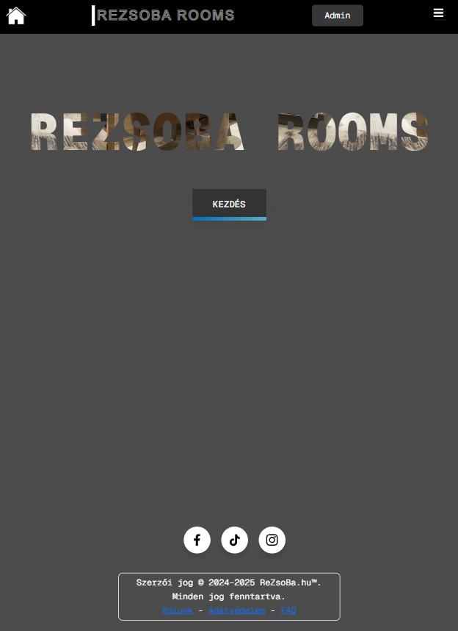
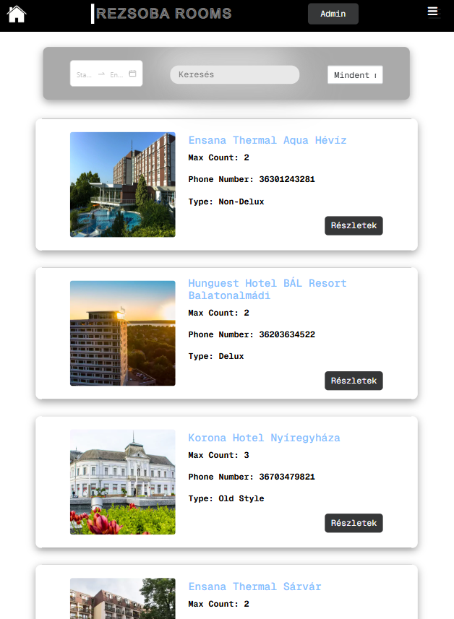
Mobil kompatibilitás
Reszponzívitás minden készüléken

Slide 14

Weboldal bemutatása
A prezentáció végére szeretnénk egy rövid, de részletes bemutatót tartani a weboldal működéséről ami során szabadon lehet kérdezni!

Slide 15

Köszönjük a figyelmet!
Köszönjük a figyelmet!

